Slide 1

G19总结报告
微信小游戏：欢乐射手
汇报小组成员： 王哲 史庭蔚
部 门：G19

Slide 2
目录
Contents
01
项目概述
02
项目计划
03
可行性分析
04
详细设计
05
代码规范及清单
06
项目测试
07
附录

Slide 3
第一章
1
项目摘要
项目概述
2
环境分析

Slide 4


1
项目摘要
即时显示击杀的怪物数，并显示最终得分
一款拥有者卡通风格的射击游戏
简单易懂的游戏规则，想尽一切办法把敌人消灭掉，运用简单的操作，玩家找到合适的角度来射击敌人，乐趣多多。
更多功能待拓展....

Slide 5



2
环境分析
01
行业
02
市场
03
竞争
随着移动互联网的广泛普及以及网络游戏的快速迭代，全民娱乐环境迅速形成。游戏开始以新的形式，突破次元，突破时空，突破地理，突破人口边界，小游戏的时代来了
微信小游戏面向会企业和个人开发者开放，以最大的中文社交App为平台，小游戏将会衍生出巨大的产业价值，拓展激动人心的开发与创业空间
小游戏市场大致形成，大量个人和企业开发者涌入，竞争激烈

Slide 6
1
成员任务分配
第二章
2
甘特图
项目计划

Slide 7
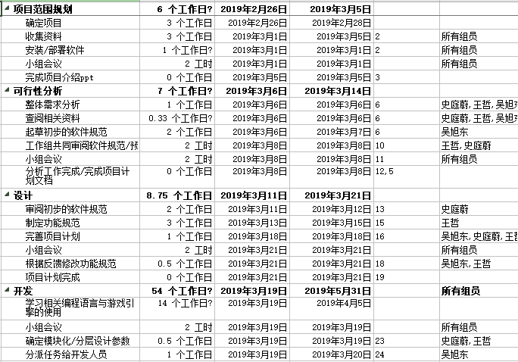
1
甘特图及项目计划

Slide 8
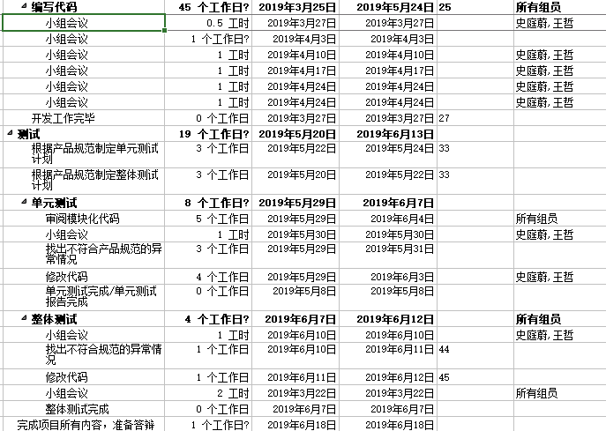
1
甘特图及项目计划

Slide 9
1
可行性分析
第三章
2
关键技术可行性
可行性分析
3
需求确定

Slide 10
1
技术可行性分析
官方工具，可调试，可预览
游戏开发模式
关键技术
优点
具备良好对代码编辑、智能提示、调试等功能
本系统使用微信开发者工具和cocos creater开发，相较于其他模式的系统升级维护复杂来说，使用微信开发者工具开发最大的好处是运行维护比较简单，同时集成了大量的辅助工具、API和端口，同时此开发工具对程序员相对友好。
项目的关键难点为排行榜的开发，排行榜的开发需要将数据上传数据库，并进行管理，小组成员将面对较大的技术压力。
项目管理、创建、手机预览、代码提交审核
开发风险
微信开发平台存在审核风险
游戏开发存在技术难点

Slide 11
2
经济可行性分析
3
操作可行性分析
用户使用可能性
度量系统解决方案的性能价格比
商业行为
游戏设计时间较短，主要针对用户的碎片时间，配合具有吸引力游戏内容，使用户在闲暇时间打开游戏
组织和文化上的可能性
成本/
效益分析
有型成本：
有型成本：服务器搭建
无型成本：时间和劳动力，团建
游戏较好地协调了人物和游戏环境，同时游戏操作方便，界面清楚和简单，具有较好的玩家友好度
效益：游戏的开发成功和用户流量的带入

Slide 12
4
费用开支
条目 | 费用开支
设备: 阿里云轻量应用服务器 （1核2G） | 9.5/月,购买三个月，总计花费28.5
相关文档和资料下载 | 10
人员成本 | 程序员平均时薪68/h，以一周4小时的时间安排，16周开发+4周维护，小组三人3*68*4*20 = 16320

Slide 13
5
需求确定
用户定位：
用户代表：
软件的主要用户为在闲暇的碎片时间会打开微信，并对小游戏有一定热爱度的人，主要面向青年用户
计算学院： 杨枨老师
软工1704：罗同学
浙江财经大学：李同学

Slide 14
1
原型及HIPO图
第四章
详细设计
2
需求确定

Slide 15
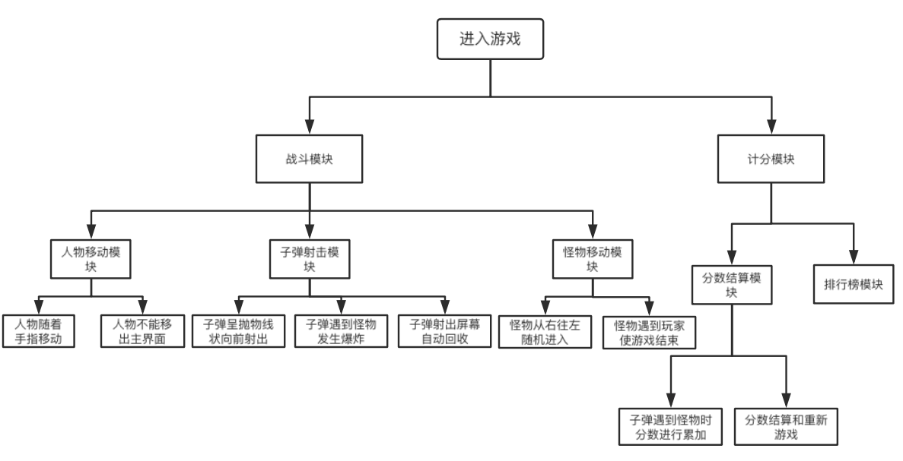
1
原型及HIPO图

Slide 16
2
功能性需求和非功能性需求
功能性需求：
非功能性需求：
实现基本的对战功能，所有的游戏界面及操作均能正常无误地完成。
人物移动正常、怪兽出现正常、子弹射击正常、碰撞检测正常、怪兽和子弹回收正常。
对于玩家来说操作界面要较为简洁明了，易于使用，反应速度较快，游戏也能在较短的时间内结束。

Slide 17
1
代码规范
第六章
2
程序清单
项目测试
3
白盒测试

Slide 18
1
代码规范
1.缩进：程序块要采用缩进风格编写，缩进只使用TAB键，不能使用空格键（编辑器中请将TAB设置为4格）；方法体的开始、类的定义、以及if、for、do、while、switch、case语句中的代码都要采用缩进方式；
2.对齐：程序块的分界符左大括号"{" 和右大括号"}"都另起一行，应各独占一行并且位于同一列，同时与引用它们的语句左对齐；对齐只使用TAB键，不使用空格键；不允许把多个短语句写在一行中，即一行只写一条语句；if、for、do、while、case、switch、default等语句自占一行。
3.换行：一行的长度超过80个字符需要换行，换行规则如下：在一个逗号后面断开；在一个操作符前面断开；长表达式要在低优先级操作符处划分新行；新行缩进2个TAB。
4.变量及函数的命名使用驼峰命名法：我们小组使用的是小驼峰，如removeEnemey

Slide 19
2
程序清单
export default class Main { }. //游戏主函数
enemyGenerate() { } //随着帧数变化的怪兽生成逻辑
collisionDetection() { } //全局碰撞检测
touchEventHandler(e) { } //游戏后触摸事件处理逻辑
export default class DataBus { } //全局状态管理函数
removeEnemey(enemy) { } //回收敌人，进入循环池
removeBullets(bullet){ } //回收子弹，进入对象池
export default class BackGround extends Sprite{ } //游戏背景显示

Slide 20
2
程序清单
export default class Player extends Sprite {} //玩家移动模块
checkIsFingerOnAir(x, y){ } //判断手指是否在玩家上
setAirPosAcrossFingerPosZ(x, y){ } //根据手指改变英雄位置
shoot() { } //玩家进行射击操作
export default class Bullet extends Sprite{ } //子弹射击模块
update(){ } //子弹位置更新及超出屏幕回收
export default class Enemy extends Animation{ } //怪物出现模块
initExplosionAnimation(){ } //爆炸帧动画设置模块
isCollideWith(sp){ } //碰撞检测定义模块

Slide 21
3
白盒测试
一、游戏进入测试：
游戏能够正常启动并完成加载
二、游戏主要功能点测试：
人物移动模块测试（英雄人物跟随手指移动 ）
子弹轨迹模块测试（子弹跟随英雄人物，从英雄人物中射出）
怪物移动模块测试（怪物能够正常从屏幕右侧进入）
子弹击中测试（子弹遇到怪兽时会正常爆炸）
三、重新开始游戏测试：
游戏结束后能够正常重新开始游戏

Slide 22
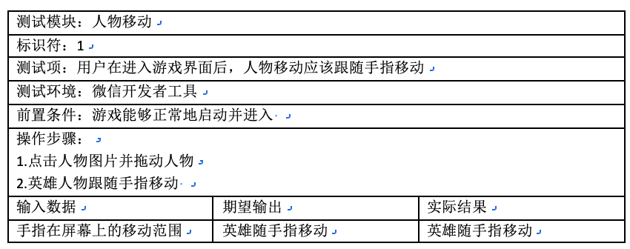
3
测试摘要

Slide 23
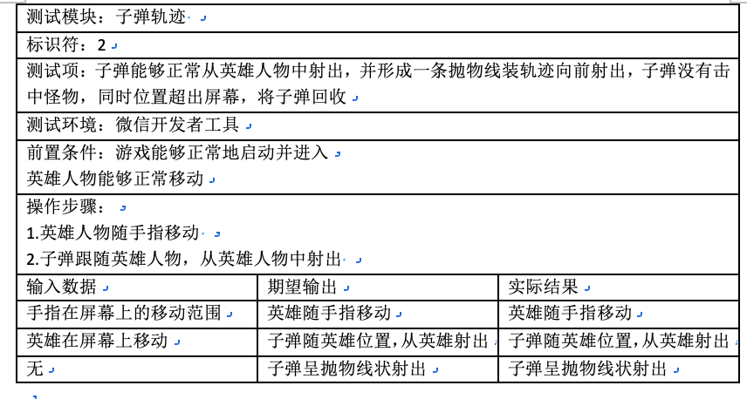
3
测试摘要

Slide 24
3
测试摘要
测试模块：怪物移动
标识符：3
测试项：怪物能够正常从屏幕右侧进入
测试环境：微信开发者工具
前置条件：游戏能够正常地启动并进入英雄人物能够正常移动
操作步骤：1.英雄人物随手指移动 2.子弹跟随英雄人物，从英雄人物中射出
输入数据 | 期望输出 | 实际结果
手指在屏幕上的移动范围 | 英雄随手指移动 | 英雄随手指移动
英雄在屏幕上移动 | 子弹随英雄位置，从英雄射出 | 子弹随英雄位置，从英雄射出
无 | 子弹呈抛物线状射出 | 子弹呈抛物线状射出

Slide 25
3
测试摘要
测试模块：子弹击中测试
标识符：4
测试项：子弹遇到怪兽时会正常爆炸
测试环境：微信开发者工具
前置条件：游戏能够正常地启动并进入英雄人物能够正常移动
操作步骤：1.英雄人物随手指移动 2.子弹跟随英雄人物，从英雄人物中射出 3.怪物能够正常从屏幕右侧进入
输入数据 | 期望输出 | 实际结果
无 | 子弹呈抛物线状射出 | 子弹呈抛物线状射出
无 | 子弹遇到怪兽爆炸 | 子弹遇到怪兽爆炸

Slide 26
4
单元测试
主要测试内容：
1、模块接口：
对ENEMY_WIDTH、ENEMY_HEIGHT、BG_IMG_SRC等等全局
变量的定义和用法在各个模块是否一致、参数的数目属性和
单位系统是否一致
2、数据结构测试：
我们对bullet symbol bullet index等模块的数据结构进行了
测试，主要由使用jest工具进行。
3、出错处理测试：
对程序运行过程中出现的出错进行记录，并进行测试完善。

Slide 27
2
集成测试

Slide 28
2
集成测试
1.先对主控制模块进行测试，将存根程序代替所有直接附属与主控制模块的模块。
2.每次用一个实际模块代换一个存根程序。
3.在结合进一个模块的同时进行测试
4.再不断进行回归测试
5.重复以上步骤。
未发现各模块间存在的问题，排行榜模块仍然在开发完善中。

Slide 29
3
确认测试
1. Alpha测试
时间：2018.5.25
地点：理四421
人员：罗同学
测试结果：在开发人员的引导下，该同学玩了几次该游戏。认为该App与自己理想需求存在一定的差异。有如下差异：1、界面设计可以更加美化一些 2、排行榜功能仍在开发中3、可以设计更多的游戏功能
在操作方面，该同学认为还算比较简单，难度不大。
罗女士对基本功能的实现表示认同，但也提出了一些建议，比如界面的进一步优化以及原先在需求中提出的关于提醒的设置。这些功能有待进一步的完善与开发。

Slide 30
3
确认测试
Beta测试
时间：2018.5.22-2018.5.26
人员：部分计算学院大一大二学生，部分其他学院大二学生
测试结果及存在的问题：
1、界面简单，不美观
2、存在人物移动bug

Slide 31
3
黑盒测试
1.功能的有效性:
通过操作此款游戏，操作体验各个模块的相关功能
3.发现的问题:
人物有时候无法移动，会出现卡顿
2.输入的类型
通过手指触摸屏幕移动英雄人物系统的承受能力
对数据采集的地方进行大量的数据输入特殊的组合情况
对一些特殊的输入组合进行检验

Slide 32
1
能力
2
缺陷限制与建议
陈述经测试证实了的本游戏的能力。如果所进行的测试是为了验证一项或几项特定性能要求的实现，应提供这方面的测试结果与要求之间的比较，并确定测试环境与实际运行环境之间可能存在的差异 对能力的测试所带来的影响。
1.排行榜功能暂时仍未实现
2.账号登陆界面不完善
3.部分功能仍等待完善
1.排行榜功能应继续完善，能够正常的记录游戏得分，并给出排名
2.进一步排查在登录模块中出现的错误并进行修改完善
3.继续实现和完善在需求中提出的功能和要求

Slide 33
1
人员分工
人员 | 主要任务 | 评价条目 |  |  |  | 综合评价
 |  | 任务完成效率 | 指挥应答效率 | 任务完成质量 | 协助参与情况
史庭蔚 | Ppt制作及完善 | 7/10 | 8.5/10 | 7/10 | 8.5/10 | 7.75/10
王哲 | 相关资料整合 | 7.5/10 | 7/10 | 8.5/10 | 7.5/10 | 7.625/10

Slide 34
2
参考资料
[1]张海潘、牟永敏，《软件工程导论》——北京/清华大学出版社，2013

Slide 35
THANKS
答疑

